Slide 1

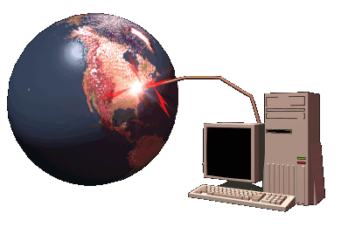
PROGRAM STUDI TEKNIK INFORMATIKA
MATA KULIAH
REKAYASA PERANGKAT LUNAK
Rekayasa Perangkat Lunak Lanjut
Real Time System
Disusun Oleh:
Tim RPLL

Slide 2
PROGRAM STUDI
TEKNIK INFORMATIKA
MATA KULIAH
REKAYSA PERANGKAT LUNAK
Silabus Mata Kuliah
Web App. Process and Architecture
WebE Design (1)
WebE Design (2)
Real Time System
Testing Web App.
Present Tugas Besar
Present Tugas Besar

Slide 3
PROGRAM STUDI
TEKNIK INFORMATIKA
MATA KULIAH
REKAYSA PERANGKAT LUNAK
Tujuan
Untuk menjelaskan konsep sistem real-time dan mengapa sistem ini biasanya diimplementasikan sebagai proses konkuren
Untuk menggambarkan proses desain untuk sistem real-time
Untuk menjelaskan peran sistem operasi real-time
Untuk memperkenalkan arsitektur proses generik untuk
monitoring, kontrol dan sistem data akuisisi

Slide 4
PROGRAM STUDI
TEKNIK INFORMATIKA
MATA KULIAH
REKAYSA PERANGKAT LUNAK
Pengenalan
Real Time System memiliki kharakteristik yang unik dimana sistem harus
dapat menanggapi suatu peristiwa dalam jangka waktu yang singkat.
Real Time system pada komputer, digunakan untuk mengontrol berbagai
sistem dari mesin pabrik (komputer ini berinteraksi langsung pada hardware)
PL harus bereaksi terhadap peristiwa yang dihasilkan oleh sinyal hardware dan
kontrol dalam menanggapi suatu peristiwa dari lingkungan sistem.
Tertanam dalam beberapa sistem perangkat keras yang lebih besar dan harus
merespon secara real time.

Slide 5
PROGRAM STUDI
TEKNIK INFORMATIKA
MATA KULIAH
REKAYSA PERANGKAT LUNAK
Pengertian Real Time System
IEEE Computer Society Press:
“Sebuah sistem real time adalah sistem yang harus memenuhi batas waktu respon atau memiliki konsekuensi risiko yang parah (termasuk kegagalan)”
Ian Sommerville:
“Sebuah sistem real-time adalah sistem perangkat lunak dimana fungsi dari sistem, tergantung pada hasil yang dihasilkan oleh sistem dan waktu”

Slide 6
PROGRAM STUDI
TEKNIK INFORMATIKA
MATA KULIAH
REKAYSA PERANGKAT LUNAK
Pengertian Real Time Software
Real-time software adalah perangkat lunak yang mengukur, menganalisa, dan mengontrol kejadian nyata secara real-time.

Slide 7
PROGRAM STUDI
TEKNIK INFORMATIKA
MATA KULIAH
REKAYSA PERANGKAT LUNAK
Stimulus/Response Systems
Real Time System harus memberikan respon terhadap stimulasi yang diberikan.
Stimulasi dibagi menjadi 2 (dua) secara waktu:
Periodic stimuli. Rangsangan yang terjadi pada interval waktu yang diprediksi.
Sebagai contoh, sebuah sensor suhu dapat disurvei 10 kali per detik.
Aperiodic stimuli. Rangsangan yang terjadi pada waktu yang tak terduga.
Misalnya, kegagalan daya sistem dapat memicu interupsi yang harus diproses oleh sistem.

Slide 8
PROGRAM STUDI
TEKNIK INFORMATIKA
MATA KULIAH
REKAYSA PERANGKAT LUNAK
Model Real Time System
Periodic Stimuli digunakan pada real time system dengan penggunaan
sensor yang saling terkait.
Sistem merespon yang diberikan oleh sensor, lalu sistem memberikan perintah kepada aktuator
(aktuator = komponen penggerak)
Model Sensor–Sistem–Aktuator merupakan Sistem Real Time

Slide 9
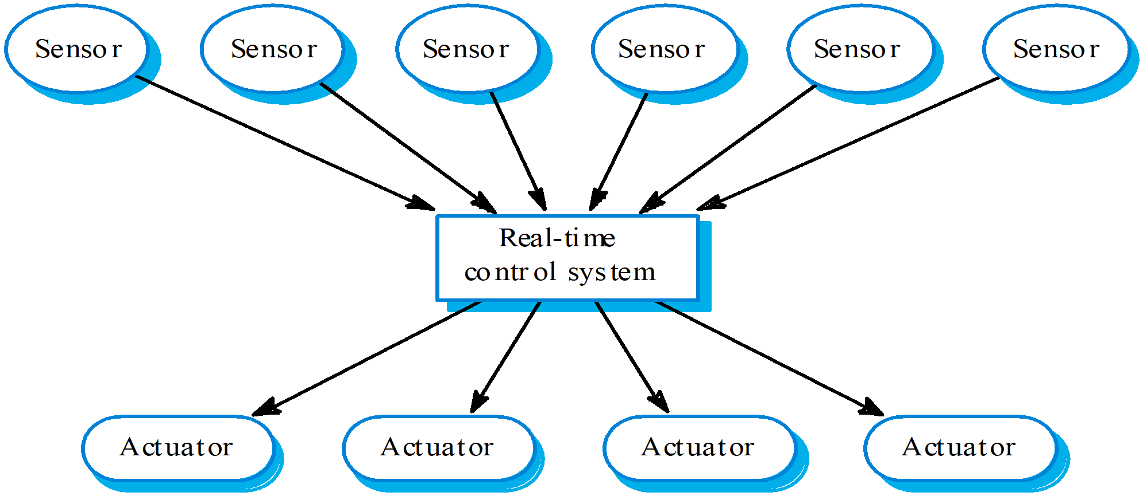
PROGRAM STUDI
TEKNIK INFORMATIKA
MATA KULIAH
REKAYSA PERANGKAT LUNAK
Model Sistem Real Time
Model of a Real Time System
(Ian Sommerville, 2007)
September 2008
IF3037

Slide 10
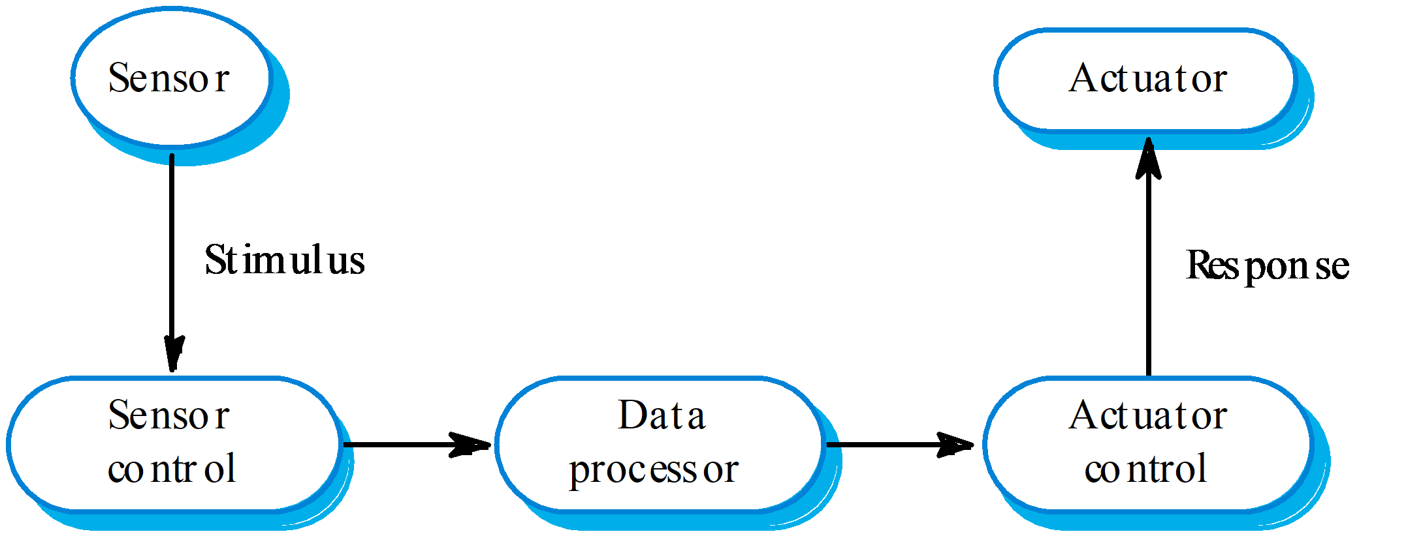
PROGRAM STUDI
TEKNIK INFORMATIKA
MATA KULIAH
REKAYSA PERANGKAT LUNAK
Proses Sensor/ actuator

Slide 11
PROGRAM STUDI
TEKNIK INFORMATIKA
MATA KULIAH
REKAYSA PERANGKAT LUNAK
Elemen Sistem
Sensor control processes
Mengumpulkan informasi dari sensor. Mungkin penyangga informasi yang dikumpulkan dalam menanggapi stimulus sensor.
Data processor
Melakukan pengolahan informasi yang dikumpulkan dan menghitung respon sistem.
Actuator control processes
Menghasilkan sinyal kontrol untuk aktuator.

Slide 12
PROGRAM STUDI
TEKNIK INFORMATIKA
MATA KULIAH
REKAYSA PERANGKAT LUNAK
Klasifikasi Sistem Real Time
Sebuah sistem real-time lunak (soft real time) adalah sistem yang melakukan penurunan aksi jika hasilnya tidak diproduksi sesuai dengan persyaratan waktu yang ditentukan. Ex: telephony system
Sebuah sistem real-time keras (hard real time) adalah sebuah sistem yang tidak menjalankan operasi dengan benar jika hasilnya tidak diproduksi sesuai dengan spesifikasi waktu tertentu. Ex: medical equipment, aircraft control

Slide 13
PROGRAM STUDI
TEKNIK INFORMATIKA
MATA KULIAH
REKAYSA PERANGKAT LUNAK
Real-time programming
Hard-real time software mungkin harus diprogram dalam bahasa assembly untuk memastikan bahwa batas waktu terpenuhi.
Bahasa seperti C memungkinkan program yang efisien yang akan ditulis, tetapi tidak memiliki konstruksi untuk mendukung konkurensi atau manajemen sumber daya bersama.
Java mendukung konkurensi ringan dan dapat digunakan untuk beberapa soft real time sistem

Slide 14
PROGRAM STUDI
TEKNIK INFORMATIKA
MATA KULIAH
REKAYSA PERANGKAT LUNAK
Karakteristik Real Time
Timelines - waktu merupakan bagian penting. Realtime sistem harus merespon dalam waktu yang ditentukan.
Dynamic Internal Structure - Perlu komponensistem yang dapat melakukan rekonfigurasi dinamis untuk menyesuaikan dengan kondisi eksternal lingkungan.
Reactiveness - kondisi yang secara terus menerus dapat berespons terhadap event yang beragam yang tidak dapat diprediksi urutan waktu kedatangannya.
Concurrency - menunjang kegiatan aspek synchronous, asynchronous, communication, interrupt handling menjadi bagian penting dalam penyelesaian
masalah konkurensi ini
September 2008
IF3037

Slide 15
PROGRAM STUDI
TEKNIK INFORMATIKA
MATA KULIAH
REKAYSA PERANGKAT LUNAK
Proses perancangan sistem real time
Identifikasi stimuli untuk diproses dan respon yang diperlukan terhadap
rangsangan tersebut.
Untuk setiap stimulus dan respon, identifikasi kendala waktu.
Agregat pengolahan stimulus dan respon dalam proses konkuren. Sebuah proses dapat berhubungan dengan masing-masing kelas stimulus dan respon.
Desain algoritma untuk memproses setiap kelas stimulus dan respon. Ini harus memenuhi persyaratan waktu yang diberikan.
Desain sistem penjadwalan yang akan memastikan bahwa proses yang dimulai
pada waktunya untuk memenuhi tenggat waktu mereka.
Integrasikan menggunakan sistem operasi real-time.
September 2008 IF3037

Slide 16
PROGRAM STUDI
TEKNIK INFORMATIKA
MATA KULIAH
REKAYSA PERANGKAT LUNAK
Kendala Waktu
Mungkin memerlukan simulasi ekstensif dan percobaan untuk memastikan bahwa ini dipenuhi oleh sistem.
Mungkin berarti bahwa strategi desain tertentu seperti desain berorientasi objek tidak dapat digunakan karena overhead tambahan yang terlibat.
Mungkin berarti bahwa fitur bahasa pemrograman tingkat rendah harus digunakan untuk alasan kinerja.

Slide 17
PROGRAM STUDI
TEKNIK INFORMATIKA
MATA KULIAH
REKAYSA PERANGKAT LUNAK
Pemodelan sistem real-time
Efek dari stimulus dalam sistem real-time dapat memicu transisi dari satu keadaan ke keadaan lain.
Finite state machines dapat digunakan untuk memodelkan sistem real-time.
Namun, model FSM kekurangan struktur. Bahkan sistem sederhana
dapat memiliki model yang kompleks.
UML mencakup notasi untuk menentukan state machine model.

Slide 18
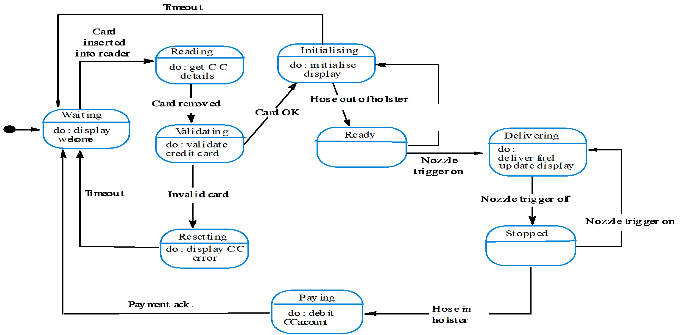
PROGRAM STUDI
TEKNIK INFORMATIKA
MATA KULIAH
REKAYSA PERANGKAT LUNAK
Model petrol pump state

Slide 19
PROGRAM STUDI
TEKNIK INFORMATIKA
MATA KULIAH
REKAYSA PERANGKAT LUNAK
Sistem Operasi real-time
Sistem operasi real-time adalah sistem operasi khusus yang mengelola proses dalam RTS (Real-Time System).
Bertanggung jawab untuk manajemen proses dan alokasi sumber daya (prosesor dan memori).
Mungkin didasarkan pada kernel standar yang digunakan
berubah atau dimodifikasi untuk aplikasi tertentu.
Biasanya tidak mencakup fasilitas seperti manajemen file.
tidak

Slide 20
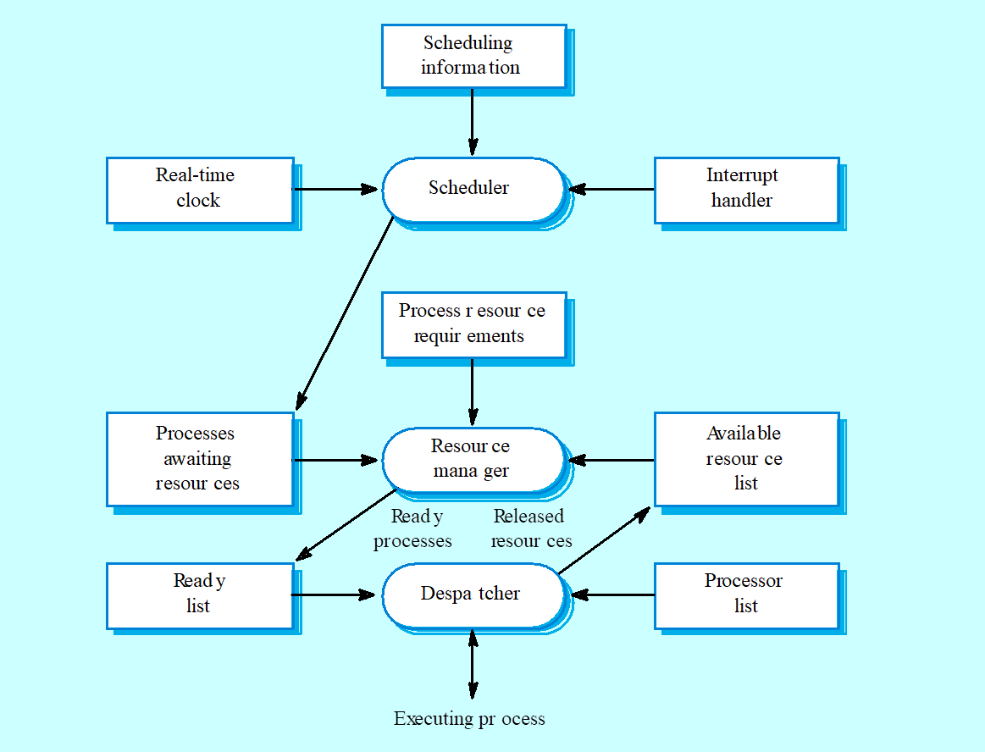
PROGRAM STUDI
TEKNIK INFORMATIKA
MATA KULIAH
REKAYSA PERANGKAT LUNAK
Komponen Sistem Operasi real-time

Slide 21
PROGRAM STUDI
TEKNIK INFORMATIKA
MATA KULIAH
REKAYSA PERANGKAT LUNAK
Komponen Sistem Operasi
Real-time clock
Menyediakan informasi untuk proses penjadwalan.
Interrupt handler
Mengelola permintaan periodik tertentu untuk layanan
Scheduler
Memilih proses selanjutnya yang akan dijalankan.
Resource manager
Mengalokasikan sumber daya memori dan prosesor.
Dispatcher
Mulai proses eksekusi
September 2008
IF3037

Slide 22
PROGRAM STUDI
TEKNIK INFORMATIKA
MATA KULIAH
REKAYSA PERANGKAT LUNAK
Prioritas Proses
Pengolahan beberapa jenis rangsangan kadang-kadang harus
mengambil prioritas.
Prioritas tingkat interupsi. Prioritas tertinggi yang dialokasikan untuk proses yang membutuhkan respon yang sangat cepat.
Prioritas tingkat jam. Dialokasikan untuk proses periodik.
Dalam ini, tingkat lebih lanjut prioritas dapat ditetapkan.

Slide 23
PROGRAM STUDI
TEKNIK INFORMATIKA
MATA KULIAH
REKAYSA PERANGKAT LUNAK
Servis Interupsi
Kontrol ditransfer secara otomatis ke lokasi memori yang telah
ditentukan.
Lokasi ini berisi instruksi untuk melompat ke layanan rutin interupsi.
Interupsi lanjut dinonaktifkan, interupsi dilayani dan kontrol kembali ke proses.
Rutinitas layanan interupsi HARUS singkat, sederhana dan cepat.

Slide 24
PROGRAM STUDI
TEKNIK INFORMATIKA
MATA KULIAH
REKAYSA PERANGKAT LUNAK
Pelayanan proses periodik
Pada kebanyakan sistem real-time, akan ada beberapa kelas proses periodik, masing-masing dengan periode yang berbeda (waktu antara eksekusi), pelaksanaan kali dan tenggat waktu (waktu dimana proses harus diselesaikan).
Real-time clock ticks berkala dan setiap tick menyebabkan interupsi dengan jadwal proses untuk proses periodik.
Manajer Proses memilih proses yang siap untuk dieksekusi.

Slide 25
PROGRAM STUDI
TEKNIK INFORMATIKA
MATA KULIAH
REKAYSA PERANGKAT LUNAK
Manajemen Proses
Prihatin dengan mengelola serangkaian proses konkuren.
Proses periodik dilaksanakan pada interval yang telah ditentukan waktu.
RTOS menggunakan real-time clock untuk menentukan melaksanakan proses dengan mempertimbangkan:
Process period - waktu antara eksekusi.
Process deadline - waktu dimana proses harus lengkap.
kapan

Slide 26
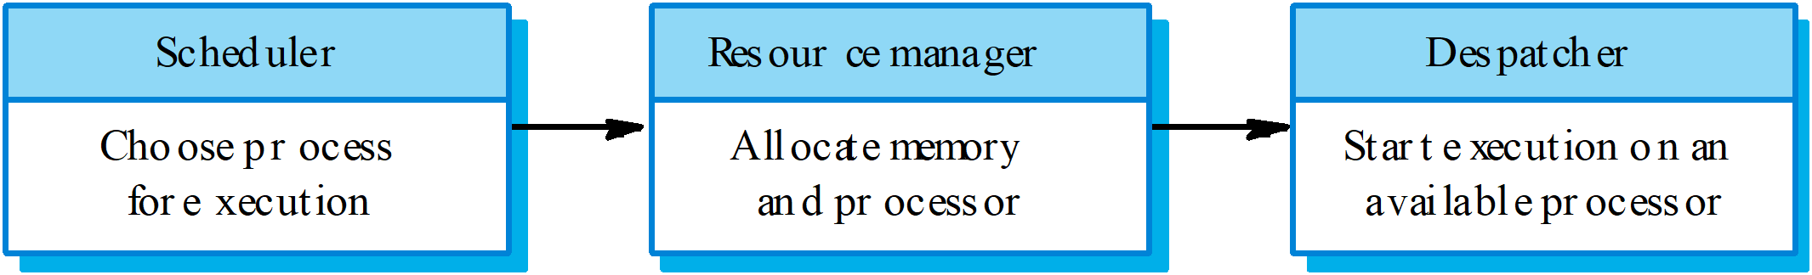
PROGRAM STUDI
TEKNIK INFORMATIKA
MATA KULIAH
REKAYSA PERANGKAT LUNAK
Manajemen proses RTE

Slide 27
PROGRAM STUDI
TEKNIK INFORMATIKA
MATA KULIAH
REKAYSA PERANGKAT LUNAK
Key points
Kebenaran sistem Real-time tidak tergantung hanya pada apa yang
sistem lakukan tetapi juga pada seberapa cepat bereaksi.
Sebuah model sistem Real Time umum melibatkan proses dengan sensor dan aktuator.
Sistem arsitektur Real-time biasanya dirancang sebagai sejumlah proses konkuren.
Sistem operasi real-time bertanggung jawab untuk proses dan pengelolaan sumber daya.

Slide 28

THANKS
ANY QUESTIONS?

